Slide 1
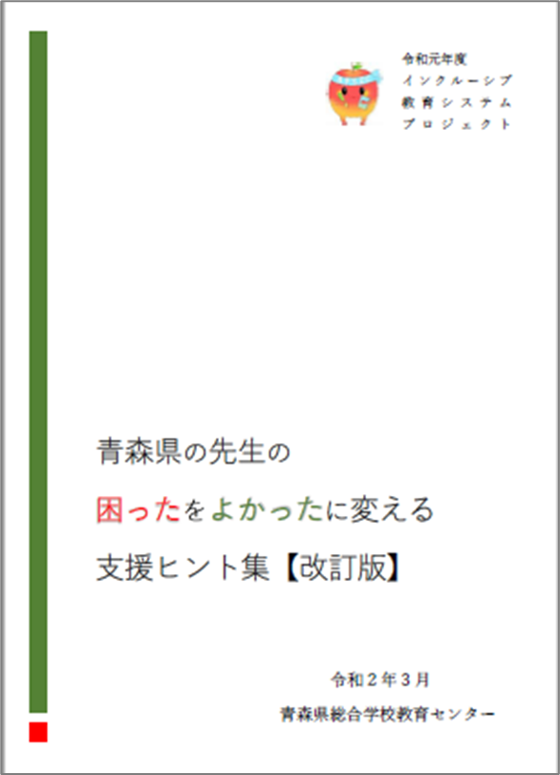
組織的支援につなげよう
青森県総合学校教育センター
“これから”の特別支援教育推進校内研修モデル
事例「課題の提出期限を守れない生徒」への支援を考える
支援ヒント集を
用意してください♪
本スライド中のイラストにつきましては、以下から引用させていただきました。
かわいいフリー素材集いらすとや https://www.irasutoya.com/

Slide 2
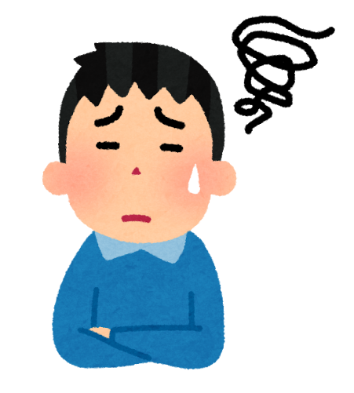
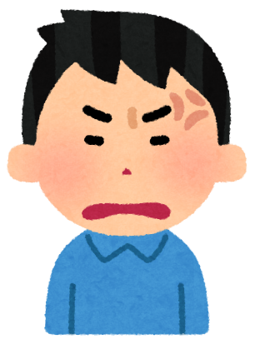
特別支援教育とは
困った生徒
困っている生徒
先生方が「困った」と感じている「気になる生徒」は、先生方を「困らせたい」と思っているわけではないのです。誰よりも「困っている」 のは本人たちです。
通常の学級における特別支援教育とは、決して「特別な」教育なのではありません。目の前にいる一人一人の子供の「もっと学びたい」思いを見つめ、一人一人の教育的ニーズにこたえる教育です。
支援ヒント集 P.1
Notes:
○はじめに、特別支援教育の考え方について確認します。
○スライドに示したように、先生方が「困った」と感じている「気になる生徒」は、先生方を「困らせたい」と思って行動しているわけではありません。
○誰よりも「困っている」 のは生徒本人です。その思いに寄り添うことから支援が始まります。
○通常の学級における特別支援教育とは、決して「特別な」教育を意味しているのではありません。
○目の前にいる生徒一人一人の「もっと学びたい」という思いを見つめ、一人一人の教育的ニーズに応える教育です。

Slide 3
高等学校における課題
課題：組織的な支援にまで至らず、教員が一人で抱えがちである。
自己の経験から実践して良かったことや課題等について教員間で話し合い、生徒一人一人のニーズに応じた組織的な支援につなげたい。

Slide 4
研修の目的
教員の経験則に基づき対応してきた特別支援教育に係る課題を、支援ヒント集を利活用しながら学校全体で共有し、教員間の協働を通して解決に取り組む機会を設ける。
既存の諸会議を利用し、組織的な支援につなげる。

Slide 5
研修の流れ
◆ステップ１
教科会議・学年会議での演習・協議
◆ステップ２
成績会議等の学年（科）拡大会議での共有
◆ステップ３
職員会議における校内共通の取組への展開
必要に応じて！
・早急に組織的な対応が必要な生徒への支援方法を協議した場合
・研修成果を全校に広げたい場合 など

Slide 6
ステップ１ 教科会議・学年会議での 演習・協議
事例「課題の提出期限を守れない生徒」への支援を考える

Slide 7
協議の流れ
１．研修の説明
２．KPTシートを用いた演習・協議
・付箋に記入、貼付
・グループ協議
３．まとめ
・振り返り
・情報提供

Slide 8
KPT法とは
◆前向きで段階的な振り返りの手法
Keep ：良かったこと・継続したいこと
Problem：課題となっていること・やめること
Try ：課題の解決策・今後挑戦すること
★ポイント ：Kから考え始める
Pだけにフォーカスしない

Slide 9
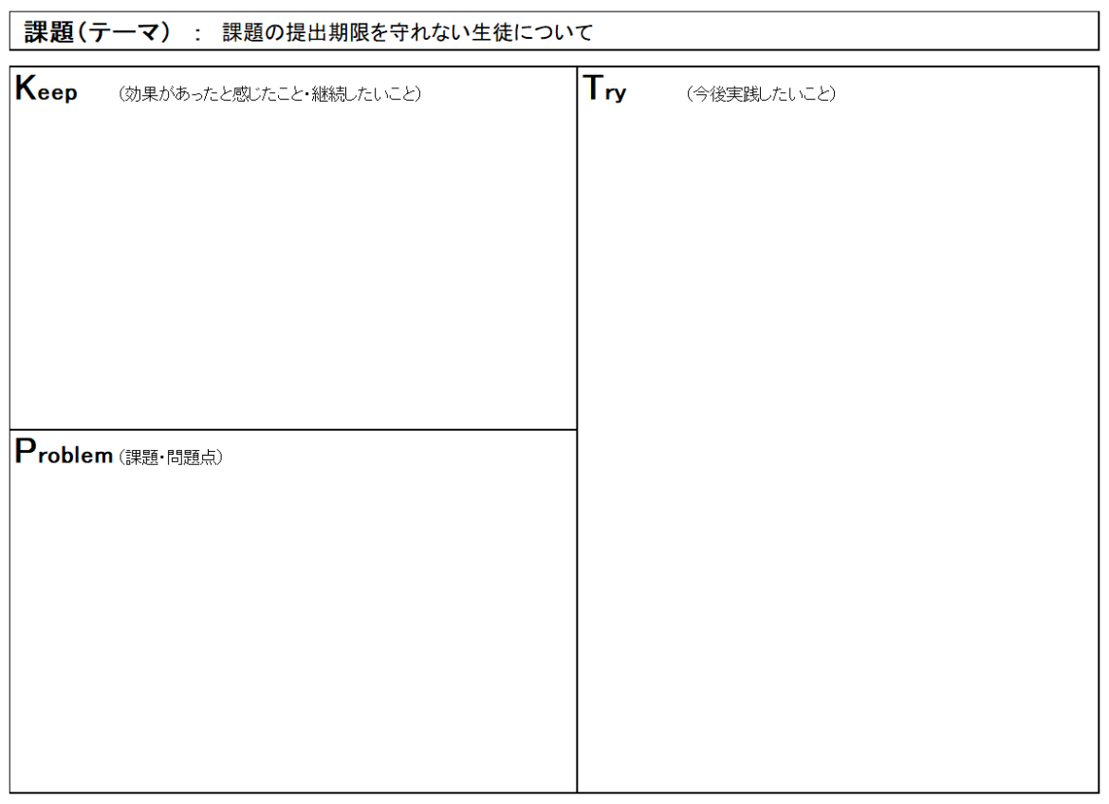
KPT法の手順
【手順】
①個人の思考、付箋記入
※付箋の色は担当者
毎に変えてもよい
②付箋の貼付
③協議

Slide 10
共有と振り返り
対応における共通点や相違点を教科内等で確認する。
先輩教員の過去の事例を共有する時間を設け、現状の改善につながる方策を探る。
振り返り
新たな発想や視点は見つかりましたか？

Slide 11
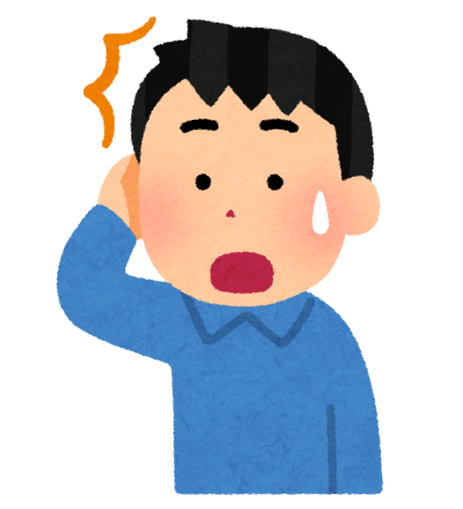
支援ヒント集を確認してみましょう
P.27～ 事例「課題の提出期限が守れないDさん」
個への支援は?
保護者との連携は?
他機関連携は?
校内支援体制は?
環境設定は?

Slide 12
合理的配慮と基礎的整備の関係
Bさんのための合理的配慮
Aさんのための合理的配慮
合理的配慮
国、都道府県、市町村、学校等による環境整備
合理的配慮の基礎となる環境整備
（基礎的環境備）
ユニバーサルデザインの視点
支援ヒント集 P.25~26
Notes:
○以下では、本研修の内容と関連する、「授業のユニバーサルデザイン化」と「合理的配慮」について情報提供を行います。
○こちらのスライドは、合理的配慮と基礎的環境整備の関係を示しています。
○合理的配慮とは、障害のある人から、社会の中にあるバリアを取り除くために何らかの対応を必要としているとの意思が伝えられたときに、負担が重すぎない範囲で対応することが求められるものです。
○障害者差別解消法により、公立学校における合理的配慮の提供は、法的義務となっています。詳しくは、支援ヒント集P.25~26をご参照ください。
○車いすを使用している生徒を例に考えてみます。
○元々、基礎的環境整備としてエレベーターが設置されている学校と、そうでない学校とでは車いすの生徒に提供できる合理的配慮は自ずと異なります。
○後者の学校では、予算上、要望されてもエレベーターをすぐに設置するのは難しいため、教室を一階にするなど代替の手立てを検討する必要があります。
○このように基礎的環境整備の状況によって、個々の生徒に提供できる合理的配慮は異なります。
○また、「授業のユニバーサルデザイン化」は学校による基礎的環境整備に当たります。

Slide 13
授業のユニバーサルデザイン化のイメージ
授業のユニバーサルデザイン化
各教科の学習内容
あると便利
通常の集団指導で学習可能（障害のない生徒）
ないと困る
集団指導の工夫が必要
ないと困る
手厚い支援が必要
個に特化した支援（合理的配慮）
13
Notes:
○佐藤（2010）によれば、授業のユニバーサルデザイン化とは、学習障害等の子どもには「ないと困る」支援であり、どの子どもにも「あると便利な」支援を増やすことであるとされています。
○それを踏まえて、授業のユニバーサルデザイン化のイメージをスライドに示しました。
○このように、教育上特別の支援を必要とする生徒だけでなく、全ての生徒にとって「分かる、できる、楽しい授業」を目指す指導の考え方です。
○ただし、どのような障害の状態であっても、授業のユニバーサルデザイン化で他の生徒と同じように各教科を学習できるようになる、というのは誤解です。
○手厚い支援が必要な生徒には、個に特化した支援として合理的配慮を提供することで、他の生徒と学習のスタートラインを合わせることができます。
※佐藤愼二（2010）：通常学級の授業ユニバーサルデザインー「特別」ではない支援教育のためにー．日本文化科学社．

Slide 14
学級づくり、環境整備の工夫
理解のゆっくりさや失敗をからかう雰囲気がなく、お互いにサポートし合うようなクラスづくりがなされている
学習の約束事（休み時間の間に次時の授業の準備等）を決めている
集中を妨げる可能性のある音や目に入る物などを調整している
黒板やまわりの掲示は、余計な情報（授業に関係のない情報）がない状態になっている
共有で使う物の置き方や場所が決まっている
授業の流れや活動の手順を提示するなど、見通しがもてる工夫をしている
青森県総合学校教育センター「授業のユニバーサルデザインの視点を取り入れた『授業チェックシート』」
Notes:
○県総合学校教育センターでは、プロジェクト研究の成果物として、「授業のユニバーサルデザインの視点を取り入れた『授業チェックシート』」を作成し、ホームページで公開しています。
○以下では、本チェックシートで示されているポイントをご紹介します。
○教室環境の整備や授業づくりの参考にしてみてください。
（ポイントを１～２つ取り上げ、読み上げる）

Slide 15
授業づくりの工夫①
本時のねらいや活動を絞り、生徒にしっかりと伝えている
注目することを促してから指示を出している
１回の指示で一つの内容を伝えている
「これ」「それ」「あれ」「どれ」等の抽象的な表現を避け、具体的に指示している
授業の最後に１時間で学習した内容を整理し確認している
生徒の活動に対して「いいね」「よくできたね」等の肯定的な言葉をかけている
絵や図等の視覚的な手がかりを用意している
板書の文字（大きさ）、チョークの色、配置等を工夫している
青森県総合学校教育センター「授業のユニバーサルデザインの視点を取り入れた『授業チェックシート』」
Notes:
（ポイントを１～２つ取り上げ、読み上げる）

Slide 16
授業づくりの工夫②
言葉だけの説明ではなく、図示する、演じる等の方法を用いて、理解を促す工夫をしている
ねらいに沿った授業の進め方や体験の内容など、授業の展開が工夫されている
達成までのプロセスに細やかな段階がある
ペア学習やグループ学習等の活動を取り入れ、学び合う機会を設けている
教科の系統性を利用して、前の段階では理解が十分でなかったことや、再度確認を行う必要があることなどついて、復習する機会を設けている
学んだことを別の課題に適用したり、実生活で活用したりすることができるような工夫をしている
青森県総合学校教育センター「授業のユニバーサルデザインの視点を取り入れた『授業チェックシート』」
Notes:
（ポイントを１～２つ取り上げ、読み上げる）

Slide 17
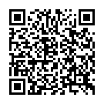
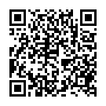
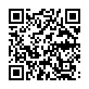
高校学校における合理的配慮
独立行政法人国立特別支援教育総合研究所（講義動画）
高等学校における発達障害のある生徒の
指導・支援
高等学校における合理的配慮
大分県教育委員会「大分県公立高等学校
における合理的配慮の提供」
（リーフレット）https://www.pref.oita.jp/uploaded/attachment/2017138.pdf
http://cpedd.nise.go.jp/videos/videos/view/5013/e76d1fb9f74620ff31797a9813a6c1d5?frame_id=4735
http://cpedd.nise.go.jp/videos/videos/view/5013/6348986fc3e4f90bae53d12fa608a16a?frame_id=4735
Notes:
○高等学校における合理的配慮については、スライドに示したWebサイトが参考になります。
○自己研修として、ぜひご覧ください。

Slide 18
まとめ
「問題対応型」から
生徒の実態や学校・ホームルームの実情に応じた「組織的支援」へ

Slide 19
ステップ２ 拡大学年会議での共有
事例「課題の提出期限を守れない生徒」への支援を考える

Slide 20
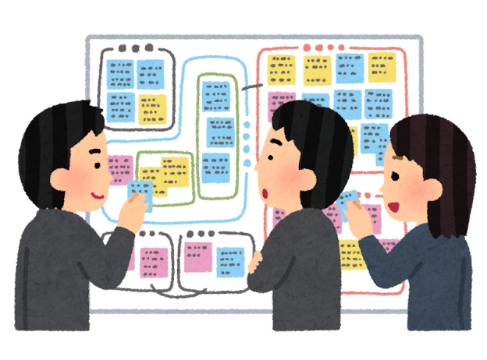
情報共有の流れ
１．各教科及び学年の代表者による発表
・ステップ１でのＫ、Ｔを中心に発表
２．共有した情報の分析・整理
・共通点⇒学年で着手しやすい支援策
相違点⇒共通理解を図る必要がある事項
・学年全体として共通して実施できる支援策を整理
３．まとめ
・振り返り、情報提供

Slide 21
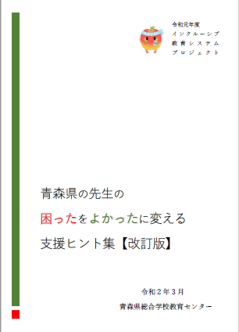
【情報提供】支援ヒント集の紹介
（例えば、こんな事例が掲載されています）
「課題の提出期限が守れないDさん」への支援
個への支援は?
保護者との連携は?
他機関連携は?
校内支援体制は?
環境設定は?
支援ヒント集を活用して、組織的・計画的・継続的な支援を目指しましょう

Slide 22
ステップ３ 職員会議における校内共通の 取組への展開
事例「課題の提出期限を守れない生徒」への支援を考える

Slide 23
情報共有の流れ
１．各学年の代表者による発表
・ステップ２での「学年全体として共通して実施できる支援策」を中心に発表
２．質疑応答
３．省察（個人）
・特別な配慮が必要な生徒への支援について新たに気付いたことや考えたこと
・特別支援教育の推進に向けて、
個人及び組織として、今後
取り組むべきこと など

Slide 24
【情報提供】支援ヒント集の紹介
（例えば、こんな事例が掲載されています）
「課題の提出期限が守れないDさん」への支援
個への支援は?
保護者との連携は?
他機関連携は?
校内支援体制は?
環境設定は?
支援ヒント集を活用して、組織的・計画的・継続的な支援を目指しましょう

